Slide 1

Машинное Обучение
Лекция 2.02
В которой мы еще немного обсудим методы Машинного обучения основанные на расстоянии
Долганов Антон Юрьевич

Slide 2

Ранее в Машинном Обучении
Ближайшие соседи
Классификация к-Ближайших Соседей
Регрессия к-Ближайших Соседей
расстояние, веса, k
?

Slide 3
Содержание
Про предварительную подготовку данных
Neighborhood Components Analysis
T-SNE

Slide 4
Содержание
Про предварительную подготовку данных
Neighborhood Components Analysis
T-SNE

Slide 5
Locality sensitive hashing
Ближайшие Соседи 2. Антон Долганов
.
Хэширование с учетом локальности

Slide 6
Hash
Ближайшие Соседи 2. Антон Долганов
.
Функция, осуществляющая преобразование массива входных данных произвольной длины в выходную битовую строку установленной длины, выполняемое определённым алгоритмом
Hash = 0
Hash = 1
Hash = 2
buckets

Slide 7
Hash
Ближайшие Соседи 2. Антон Долганов
.
$$Hash_Value=Hash_Function(vector)$$
$$Hash_Value=vector \% number_of_buckets$$
33
10
23
18
Hash Value

Slide 8

Locality sensitive hashing
Ближайшие Соседи 2. Антон Долганов
.
+
$$h_{j}=\left\{\begin{aligned}1, +_{j} \\ 0, −_{j}\end{aligned}\right.$$
-
-
+
$$Hash=2^{0}∗h_{0}+2^{1}∗h_{1}+…+2^{n}∗h_{n}$$

Slide 9


Locality sensitive hashing
Ближайшие Соседи 2. Антон Долганов
.
Допустим, у вас есть 10000 элементов
$\frac{10000}{16}=625$ buckets
Предположим, вы хотите разделить их на buckets, в которых всего 16 элементов.
$n$ плоскости будут делить данные на $2^{n}$ buckets
$n=\log_{2}625=9.29≅10$ плоскостей
Вы можете повторить процесс m раз, чтобы иметь несколько вариантов плоскостей

Slide 10
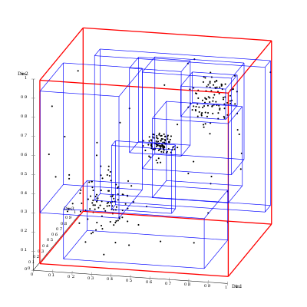
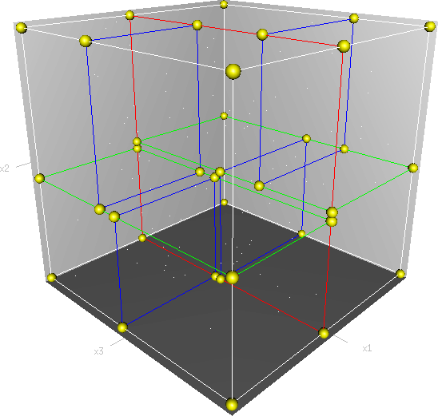
KD-trees
Ближайшие Соседи 2. Антон Долганов
.
R-trees

Slide 11
Содержание
Про предварительную подготовку данных
Neighborhood Components Analysis
T-SNE

Slide 12
k-Nearest Neighbors
.
Общее применение
Лучшие
k
Веса
Расстояние
k
Веса
Перекрестная проверка
Расстояние
Алгоритм выполняет настройку методом «грубой силы»
Можем ли мы узнать гиперпараметры из данных?
Градиентный спуск

Slide 13
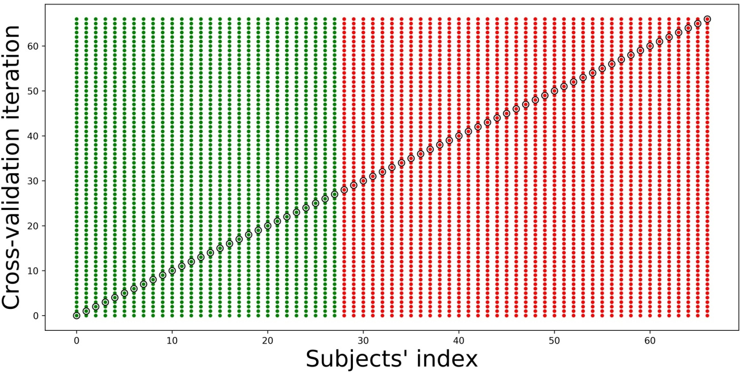

Что мы можем оптимизировать?
.
Leave one-out cross-validation
Скользящая Перекрестная проверка
Ошибка
Параметры
Градиентный спуск $→$ Производные

Slide 14

Непрерывная функция
.
SoftMax
$$σ{\left(z\right)}_{i}=\frac{e^{z_{i}}}{\sum_{j=1}^{K}{e^{z_{j}}}}$$
4.80|1.15|-0.35|4.95|2.45|2.85
0.411|0.011|0.002|0.478|0.039|0.059

Slide 15
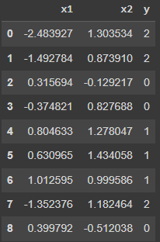
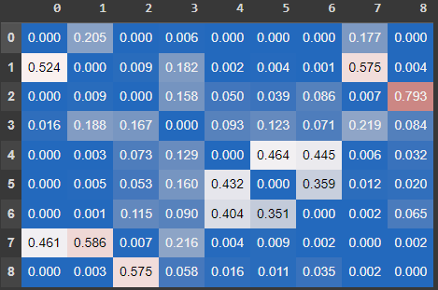
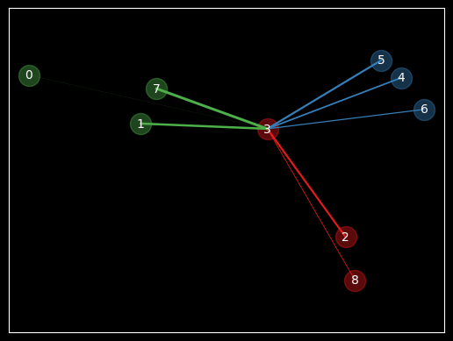



Непрерывная вероятностная Степень Близости
.
$$p_{ij}=\frac{e^{(−d_{ij}^{2})}}{\sum_{k≠i }{e^{(−d_{kj}^{2})}}}$$
$$p_{ii}=0$$
$$d_{ij} −расстояние между x_{i} и x_{j}$$

Slide 16






Обучаемая метрика расстояния
.
Расстояние Махаланобиса Mahalanobis distance
$$d_{ij}^{2}={\left(x_{i} −x_{j}\right)}^{T}Q\left(x_{i} −x_{j}\right)$$
$$Q=A^{T}A$$
$A$ – матрица преобразования
$$d_{ij}^{2}={\left(x_{i} −x_{j}\right)}^{T}A^{T}A\left(x_{i} −x_{j}\right)={\left(Ax_{i} −Ax_{j}\right)}^{T}\left({Ax}_{i} −{Ax}_{j}\right)$$
$$p_{ij}=\frac{e^{(−{|\left|Ax_{i} −Ax_{j}\right||}^{2})}}{\sum_{k≠i }{e^{(−{|\left|Ax_{i} −Ax_{k}\right||}^{2})}}}$$
$$Y=AX$$
$$p_{ii}=0$$

Slide 17
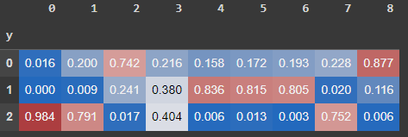






Neighbourhood Components Analysis
.
$$p_{ij}=\frac{e^{(−{|\left|Ax_{i} −Ax_{j}\right||}^{2})}}{\sum_{k≠i }{e^{(−{|\left|Ax_{i} −Ax_{k}\right||}^{2})}}}$$
$$p_{ii}=0$$
$p_{i}$ вероятность что точка $i$ будет правильно классифицированы
$$p_{i}=\sum_{j∈C_{j}}{p_{ij}}$$
$$C_{i}=\{j|c_{i}=c_{j}\}$$
Ожидаемое количество правильно классифицированных точек
$$f\left(A\right)=\sum_{i}{\sum_{j∈C_{j}}{p_{ij}}}=\sum_{i}{p_{i}}→max$$

Slide 18





Neighbourhood Components Analysis
.
Градиентный спуск
$$f\left(A\right)=\sum_{i}{\sum_{j∈C_{j}}{p_{ij}}}=\sum_{i}{p_{i}}→max$$
$$p_{ij}=\frac{e^{(−{|\left|Ax_{i} −Ax_{j}\right||}^{2})}}{\sum_{k≠i }{e^{(−{|\left|Ax_{i} −Ax_{k}\right||}^{2})}}}$$
$$x_{ik}=x_{i}−x_{k}$$
$$\frac{∂f\left(A\right)}{∂A}=−2A\sum_{i}{\sum_{j∈C_{j}}{p_{ij}}}(x_{ij}x_{ij}^{T}−\sum_{k}{p_{ik}}x_{ik}x_{ik}^{T})$$
$$\frac{∂f\left(A\right)}{∂A}=2A\sum_{i}{\left\{p_{i}\sum_{k}{p_{ik}}x_{ik}x_{ik}^{T}−\sum_{j∈C_{j}}{p_{ij}}x_{ij}x_{ij}^{T}\right\}}$$

Slide 19







Neighbourhood Components Analysis
.
Алгоритм
$$p_{ij}=\frac{e^{(−{|\left|Ax_{i} −Ax_{j}\right||}^{2})}}{\sum_{k≠i }{e^{(−{|\left|Ax_{i} −Ax_{k}\right||}^{2})}}}$$
$$Y=AX$$
$$f\left(A\right)=\sum_{i}{\sum_{j∈C_{j}}{p_{ij}}}=\sum_{i}{p_{i}}→max$$
$$x_{ik}=x_{i}−x_{k}$$
$$\frac{∂f\left(A\right)}{∂A}=2A\sum_{i}{\left\{p_{i}\sum_{k}{p_{ik}}x_{ik}x_{ik}^{T}−\sum_{j∈C_{j}}{p_{ij}}x_{ij}x_{ij}^{T}\right\}}$$
$$Y=AX$$
$A$ – может быть прямоугольной матрицей
можно уменьшить размерность

Slide 20
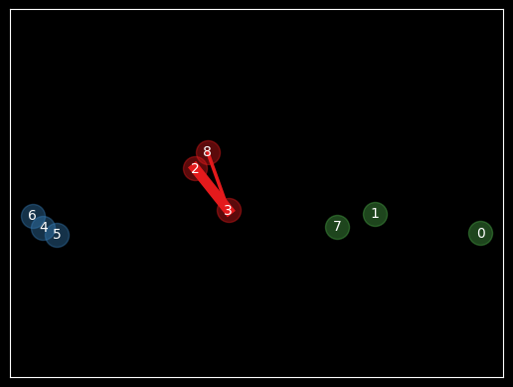
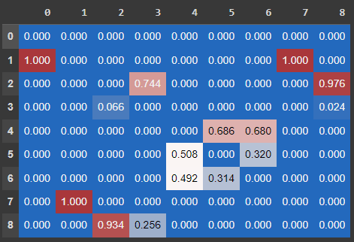
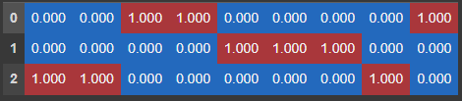
Neighbourhood Components Analysis
.

Slide 21
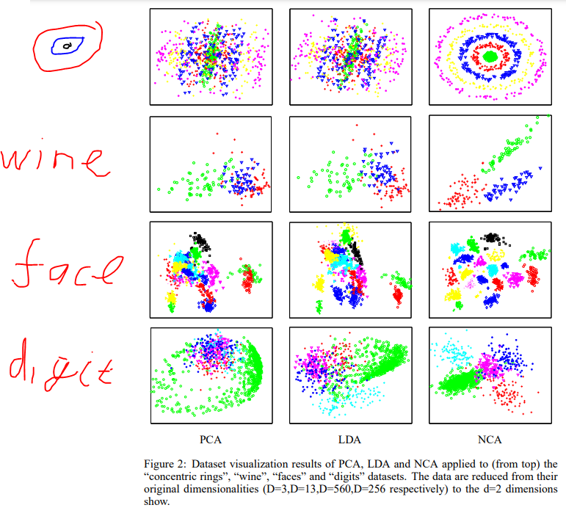
Neighbourhood Components Analysis
.
J. Goldberger, G. Hinton, S. Roweis, R. Salakhutdinov. “Neighbourhood Components Analysis”.
Advances in Neural Information Processing Systems. 17, 513-520, 2005.
http://www.cs.nyu.edu/~roweis/papers/ncanips.pdf

Slide 22
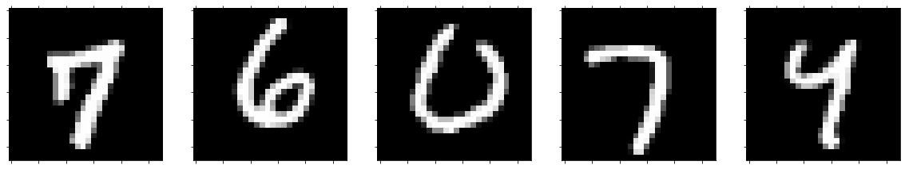
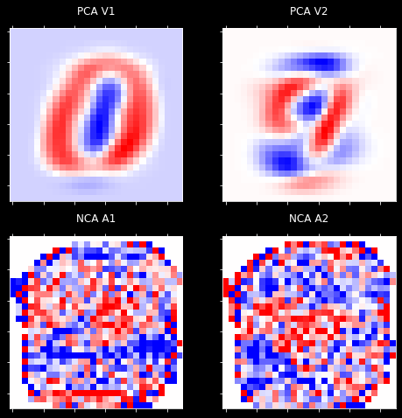
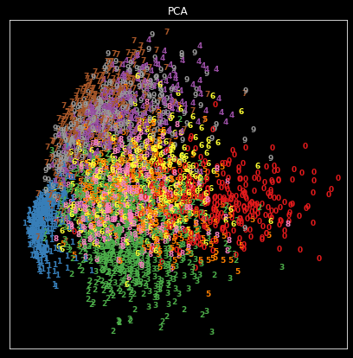
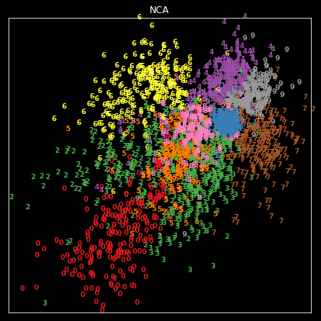
Neighbourhood Components Analysis
.
В сравнении с Методом Главных Компонент PCA

Slide 23
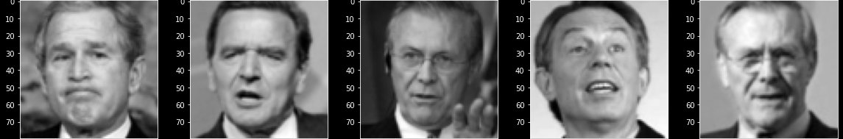
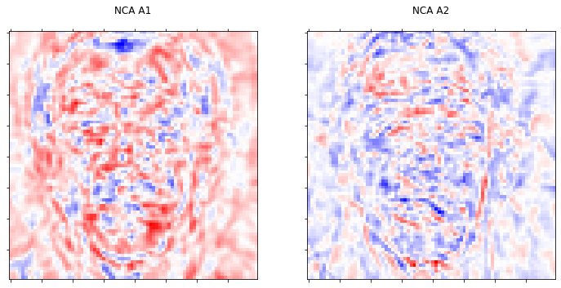
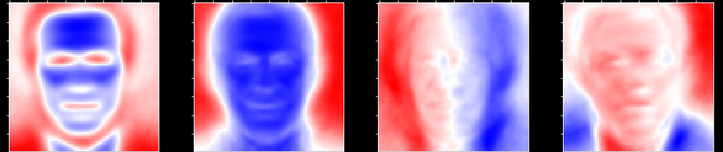
Neighbourhood Components Analysis
.
В сравнении с Методом Главных Компонент PCA
NCA
PCA

Slide 24
Neighborhood Components Analysis
.
Python
from sklearn.neighbors import NeighborhoodComponentsAnalysis
nca = NeighborhoodComponentsAnalysis(n_components=2)
NeighborhoodComponentsAnalysis(callback=None, init='auto', max_iter=50, n_components=2, random_state=None, tol=1e-05, verbose=0, warm_start=False)
nca.fit(X, y)
X_new = nca.transform(X)
A = nca.components_

Slide 25
Neighborhood Components Analysis
.
S.W.O.T.
Сильные стороны
Позволяет проводить уменьшение размерности данных с произвольным распределением используя линейное преобразование
Слабые стороны
Необходима информация о метках класса
Возможности
Позволяет уменьшить количество хранимых данных при использовании метода к-Ближайших соседей
Трудности
Интерпретация связи с оригинальными параметрами
«дорого» с т.з. вычислений на больших выборках

Slide 26
Содержание
Про предварительную подготовку данных
Neighborhood Components Analysis
T-SNE

Slide 27
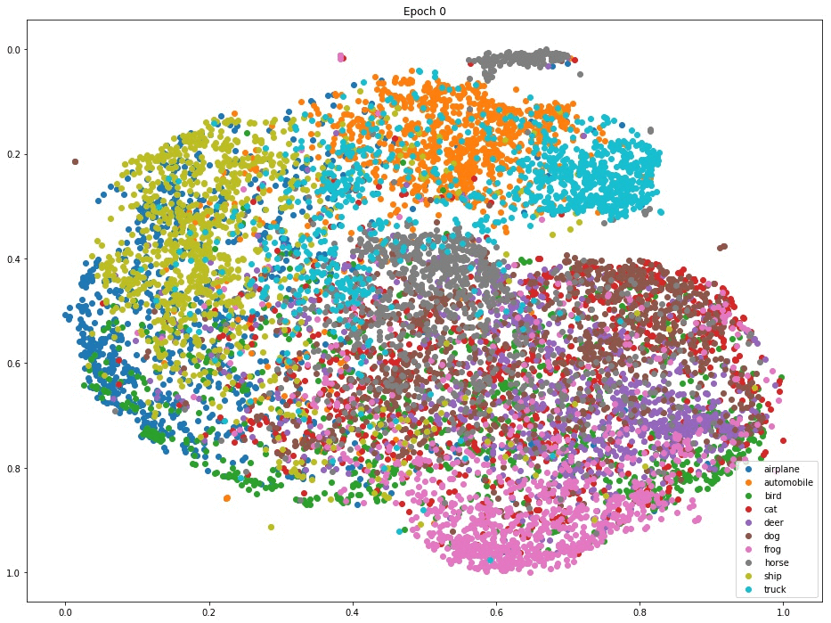
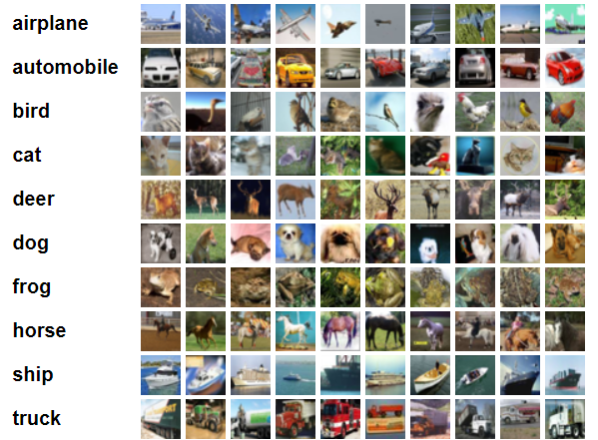
t-SNE
.
t-distributed Stochastic Neighbor Embedding
Набор данных CIFAR-10 состоит из 60000 цветных изображений 32x32, 10 классов, по 6000 изображений на класс. Имеется 50000 обучающих изображений и 10000 тестовых изображений

Slide 28
.
t-SNE
Тривиальный пример

Slide 29
.
t-SNE
Простые Проекции

Slide 30
.
t-SNE
Что делает t-SNE

Slide 31
.
t-SNE
Как t-SNE делает это

Slide 32
.
t-SNE
Как t-SNE делает это

Slide 33
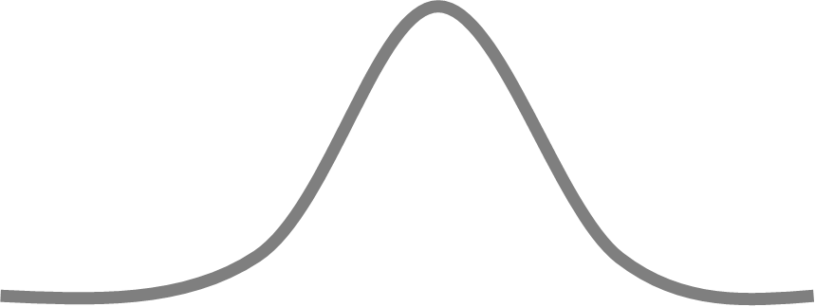


.
t-SNE
Подобие
$$e^{(−{\left|\left|x_{i} −x_{j}\right|\right|}^{2}/2σ^{2})}$$
$$σ=1$$

Slide 34


.
t-SNE
Подобие
$$e^{(−{\left|\left|x_{i} −x_{j}\right|\right|}^{2}/2σ^{2})}$$
$$σ=2$$

Slide 35
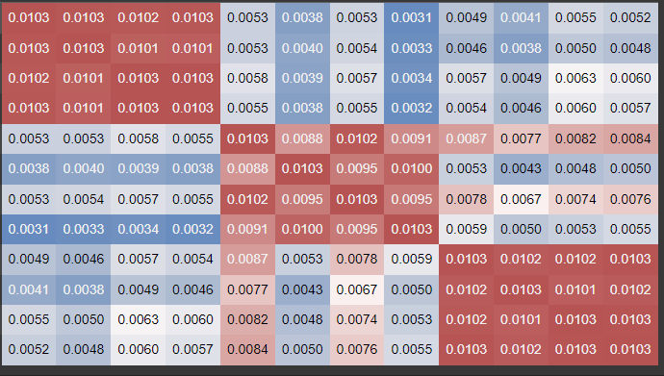

.
t-SNE
Нормированное Подобие
$$p_{i|j}=\frac{e^{(−{\left|\left|x_{i} −x_{j}\right|\right|}^{2}/2σ^{2})}}{\sum_{k}{\sum_{k≠l }{e^{(−{|\left|x_{k} −x_{l}\right||}^{2}/2σ^{2})}}}}$$

Slide 36
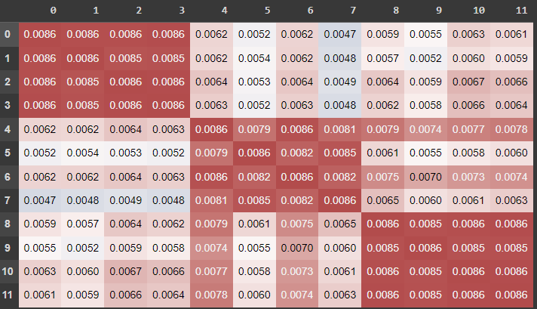





.
t-SNE
$$p_{i\text{|}j}=\frac{e^{(−{\left|\left|x_{i} −x_{j}\right|\right|}^{2}/2σ^{2})}}{\sum_{k}{\sum_{k≠l }{e^{(−{|\left|x_{k} −x_{l}\right||}^{2}/2σ^{2})}}}}$$
Perplexity
$$σ \sim Perplexity\left(P_{i}\right)=2^{H\left(P_{i}\right)}$$
$$H\left(P_{i}\right)=−\sum_{j}{p_{\text{j}\text{|}i}\log{p_{\text{j}\text{|}i}}}$$
$$Perplexity\left(P_{i}\right)∈[5,…,50]$$
Энтропия Шеннона
Размер «локальных кластеров»
$$σ=1$$
$$σ=2$$

Slide 37
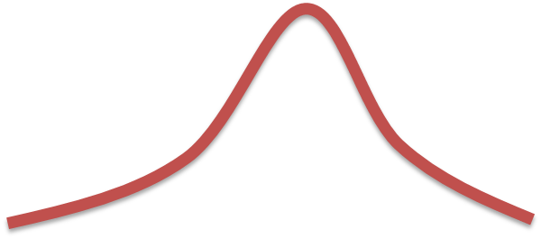

.
t-SNE
t-Распределение
$$q_{i|j}=\frac{{\left(1+{\left|\left|y_{i} −y_{j}\right|\right|}^{2}\right)}^{−1}}{\sum_{k}{\sum_{k≠l }{{\left(1+{\left|\left|y_{k} −y_{l}\right|\right|}^{2}\right)}^{−1}}}}$$

Slide 38
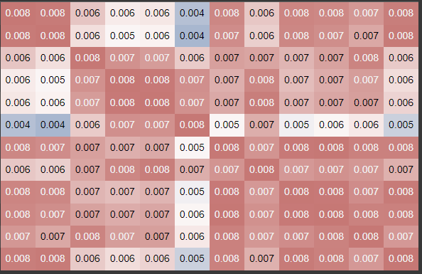


.
t-SNE
Сделать распространение похожим
$$q_{i|j}=\frac{{\left(1+{\left|\left|y_{i} −y_{j}\right|\right|}^{2}\right)}^{−1}}{\sum_{k}{\sum_{k≠l }{{\left(1+{\left|\left|y_{k} −y_{l}\right|\right|}^{2}\right)}^{−1}}}}$$
$$p_{i|j}=\frac{e^{(−{\left|\left|x_{i} −x_{j}\right|\right|}^{2}/2σ^{2})}}{\sum_{k}{\sum_{k≠l }{e^{(−{|\left|x_{k} −x_{l}\right||}^{2}/2σ^{2})}}}}$$

Slide 39




.
t-SNE
Градиентный спуск
$$p_{i\text{|}j}=\frac{e^{(−{\left|\left|x_{i} −x_{j}\right|\right|}^{2}/2σ^{2})}}{\sum_{k}{\sum_{k≠l }{e^{(−{|\left|x_{k} −x_{l}\right||}^{2}/2σ^{2})}}}}$$
$$q_{i|j}=\frac{{\left(1+{\left|\left|y_{i} −y_{j}\right|\right|}^{2}\right)}^{−1}}{\sum_{k}{\sum_{k≠l }{{\left(1+{\left|\left|y_{k} −y_{l}\right|\right|}^{2}\right)}^{−1}}}}$$
Kullback–Leibler divergence Дивергенция Кульбака – Лейблера
$$\text{p}\text{ij}\text{=}\frac{\text{p}\text{i}\text{|}\text{j}+\text{p}\text{j}\text{|}\text{i}}{2n}$$
$$\text{Cost}\text{=}\sum_{i}{\text{KL}\text{(}{\text{P}}_{i}\text{||}{\text{Q}}_{i}\text{)}}\text{=}\sum_{i}{\sum_{j}{pi\text{|}j\log\left(\frac{p_{i\text{|}j}}{q_{i\text{|}j}}\right)→min}}$$
$$\frac{∂C}{∂y_{i}}\text{=}2\sum_{j}{(p_{j|i}−q_{j|i}+p_{i|j}−q_{i|j})(y_{i}−y_{j}){\left(1+{\left|\left|y_{i} −y_{j}\right|\right|}^{2}\right)}^{−1}}$$

Slide 40




.
t-SNE
Градиентный спуск
$$p_{i\text{|}j}=\frac{e^{(−{\left|\left|x_{i} −x_{j}\right|\right|}^{2}/2σ^{2})}}{\sum_{k}{\sum_{k≠l }{e^{(−{|\left|x_{k} −x_{l}\right||}^{2}/2σ^{2})}}}}$$
$$q_{i|j}=\frac{{\left(1+{\left|\left|y_{i} −y_{j}\right|\right|}^{2}\right)}^{−1}}{\sum_{k}{\sum_{k≠l }{{\left(1+{\left|\left|y_{k} −y_{l}\right|\right|}^{2}\right)}^{−1}}}}$$
$$\frac{∂C}{∂y_{i}}\text{=}4\sum_{j}{(p_{ij}−q_{ij})(y_{i}−y_{j}){\left(1+{\left|\left|y_{i} −y_{j}\right|\right|}^{2}\right)}^{−1}}$$
$$Y^{t}=Y^{t−1}+η\frac{∂C}{∂Y}+α(t)(Y^{t−1}−Y^{t−2})$$

Slide 41
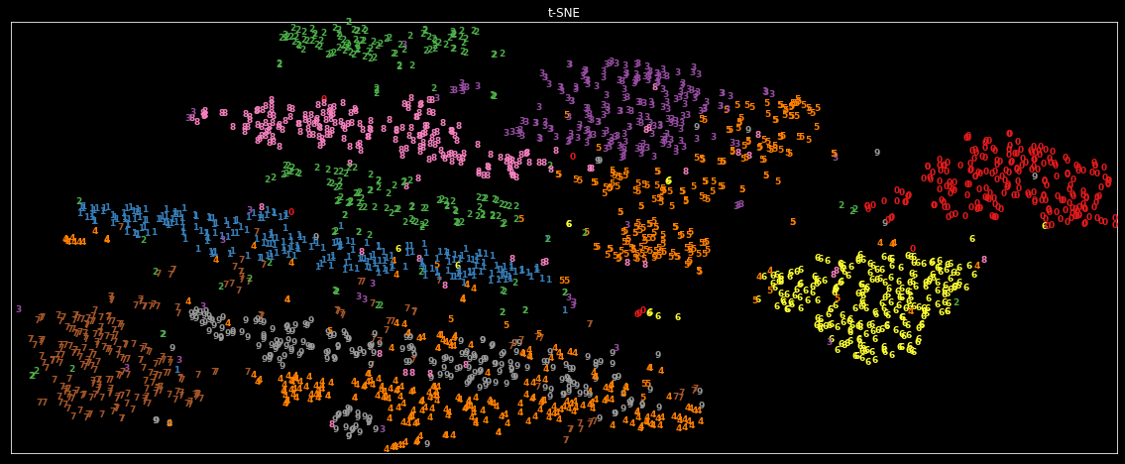
t-SNE
.
MNIST

Slide 42
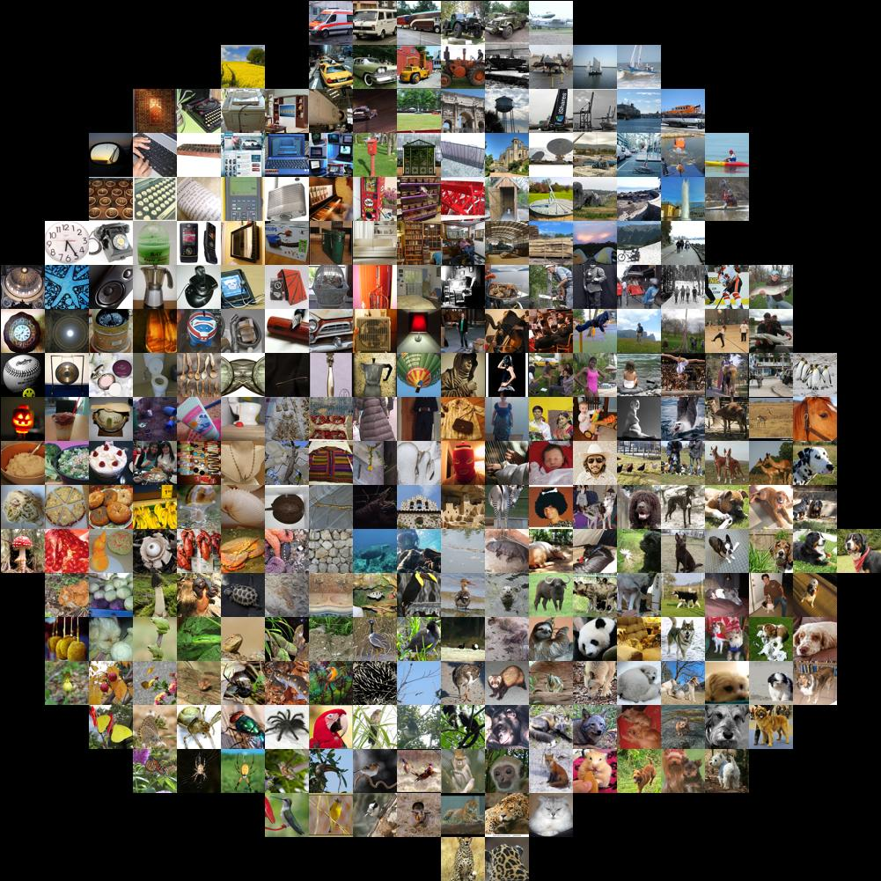
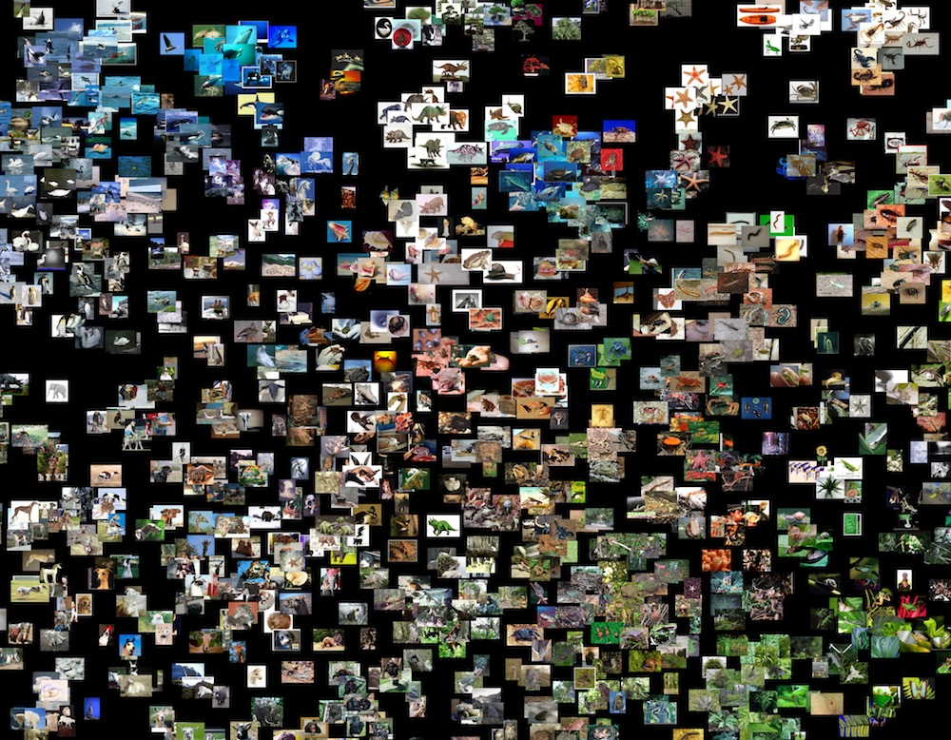
t-SNE
.
Применение

Slide 43
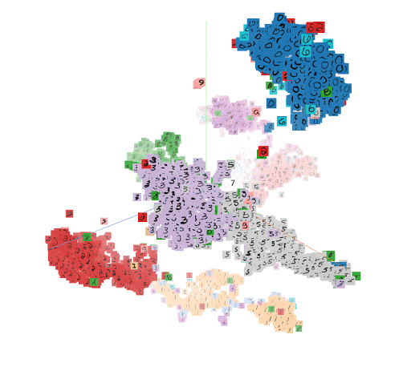
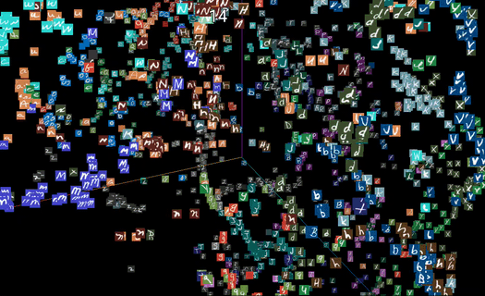
t-SNE
.
Применение

Slide 44
t-SNE
.
Python
from sklearn.manifold import TSNE
tsne = TSNE(n_components=2, perplexity=perplexity,
learning_rate=learning_rate)
TSNE(angle=0.5, early_exaggeration=12.0, init='random', learning_rate=200.0, method='barnes_hut', metric='euclidean', min_grad_norm=1e-07, n_components=2, n_iter=1000, n_iter_without_progress=300, n_jobs=None, perplexity=15, random_state=None, verbose=1)
tsne_results = tsne.fit_transform(X)
KL=tsne.kl_divergence_
tsne_results =tsne.embedding_

Slide 45
t-SNE
.
S.W.O.T.
Сильные Стороны
Отлично подходит для визуализации многомерного набора данных, может использоваться для любых данных
Слабые Стороны
Преобразование - это «билет в один конец», расстояние в пространстве преобразованных объектов не имеет значения (глобально), разные части одного и того же кластера могут разделиться
Возможности
Может получить некоторые качественные гипотезы о том, что захватывают ваши параметры / что такое набор данных, может быть запущен несколько раз, чтобы получить тенденцию/общий тренд
Трудности
Придание значения расстояниям в пустом пространстве

Slide 46
Резюме
Про предварительную подготовку данных
Сначала Хэши / Разные структуры деревьев, а потом уже бахнем ближайшие соседи
Neighborhood Components Analysis
Расстояние Махаланобиса, SoftMax,
линейное преобразование оптимизированное под метод Ближайших соседей
t-SNE
t-Распределение, perplexity,
Дивергенция Кульбака – Лейблера
https://distill.pub/2016/misread-tsne/

Slide 47
Вопросы, пожелания, предложения
?????????

